Slide 1
Bievenidos a la escuela de lideres
“ELÍ”

Slide 2
Razones para organizarnos en el cumplimiento de la Misión
Pr. Dante Godeau

Slide 3
Texto Bíblico
“Entonces subió al monte y llamó a sí a los que él quiso, y fueron a él. Constituyó a doce, a quienes nombró apóstoles, para que estuvieran con él, y para enviarlos a predicar.”
Notes:
Yo quiero ser sabios, porque quiero ganar una persona para Cristo.

Slide 4

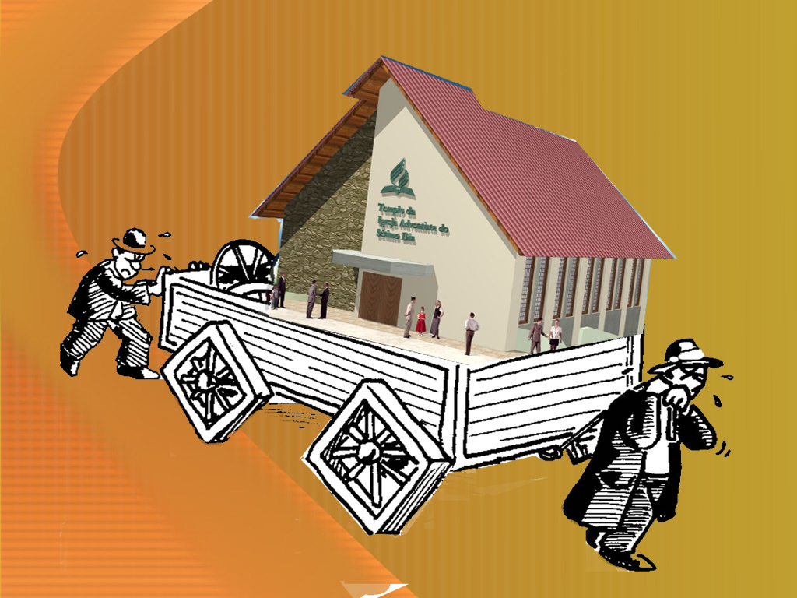

Slide 5
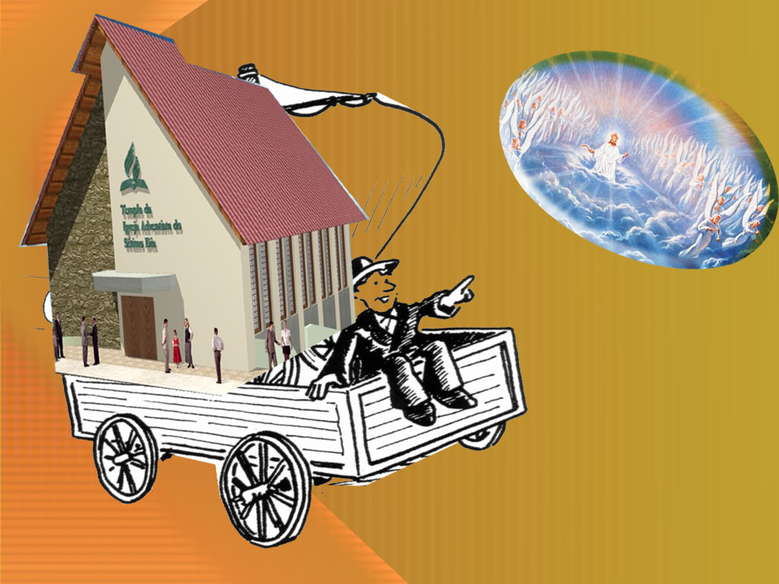



Slide 6


Integrando la Misión
Unidades de Discipulado
y
Grupos Pequeños

Slide 7
Los Objetivos Integados
Escuela Sabática
Confraternización
Testimonio – Testificación
Estudio de la Biblia
Misión mundial
Grupo Pequeño
Confraternización
Testimonio – Testificación
Estudio de la Biblia
Alabanza y Adoración

Slide 8
“La Escuela Sabática debería ser uno de los instrumentos más grandiosos y eficaces para traer personas a Cristo”(CSES Pág. 9).
“Si hay muchos miembros en la iglesia, organícense en grupos pequeños para trabajar no sólo por los miembros de la iglesia, sino en favor de los incrédulos. ” (SC Pág. 92).

Slide 9
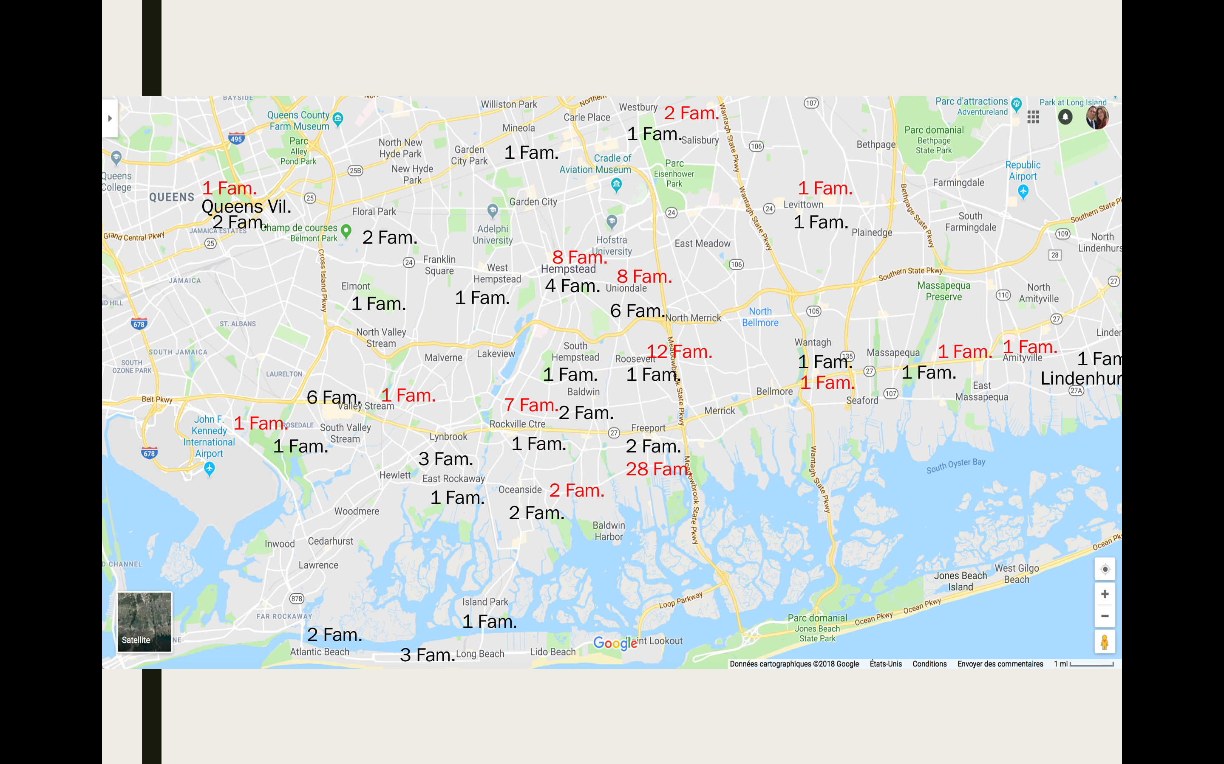
Diagnóstico

Slide 10
Modelo del grupo pequeño
1. Formación
2. Conflicto o normativa
3. Evangelismo
4. Multiplicación

Slide 11
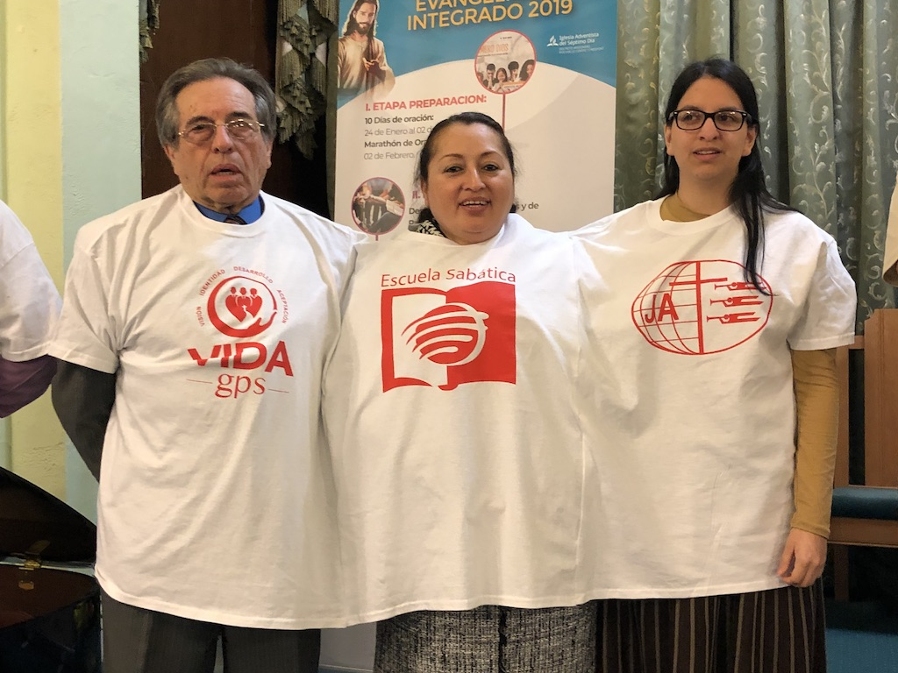
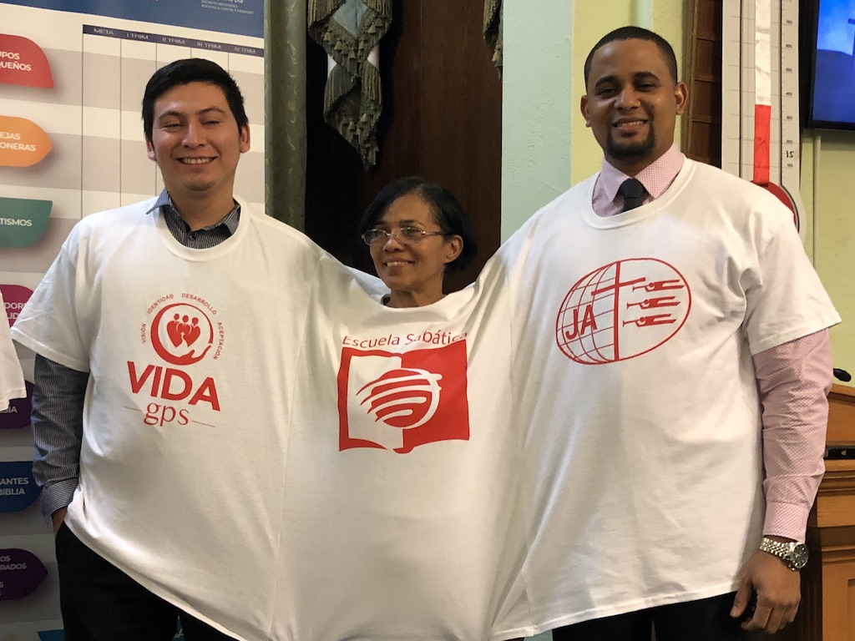

Slide 12

Porqué organizarnos en Unidades Discipuladoras y en Grupos Pequeños?

Slide 13

1. FUNDAMENTO BÍBLICO SOLIDO
Notes:
FUNDAMENTO BÍBLICO SOLIDO
Tres ejemplos contundentes del exitoso empleo del sistema de grupos pequeños descritos en la Biblia:
a) La organización del pueblo de Israel en el desierto (Ex 18)
b) El grupo pequeño de Jesús y sus discípulos (Mar 3:13-14
c) Las iglesias en las casas en la iglesia primitiva. (Hechos 2:41-47)
En cada uno de estos casos, los grupos pequeños son una herramienta eficaz para alcanzar los objetivos divinos.

Slide 14
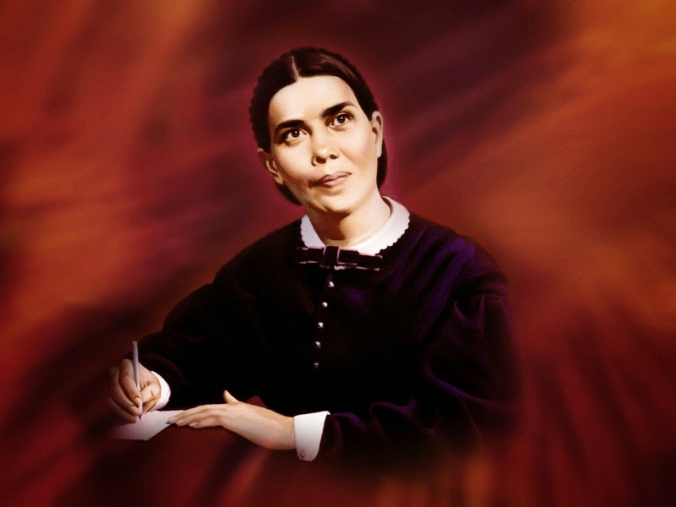
2. ES RECOMENDADO POR EL ESPÍRITU DE PROFECÍA

Slide 15

3. PROMUEVE EL SURGIMIENTO DE NUEVOS LÍDERES EN LA IGLESIA:
Notes:
PROMUEVE EL SURGIMIENTO DE NUEVOS LÍDERES EN LA IGLESIA: Muchas personas que no se atreven a liderar en la iglesia inician sus primeros pasos como líderes de iglesia en su pequeño grupo. El grupo pequeño es un extraordinario semillero de nuevos líderes. El surgimiento de líderes debe ser hecho de modo intencional, en realidad podemos decir que el plan de grupos pequeños es un plan de permanente surgimiento de nuevos líderes.

Slide 16
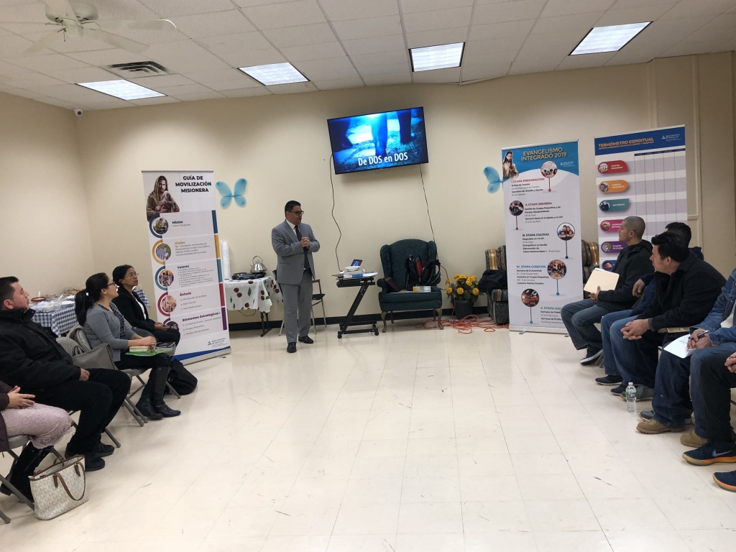
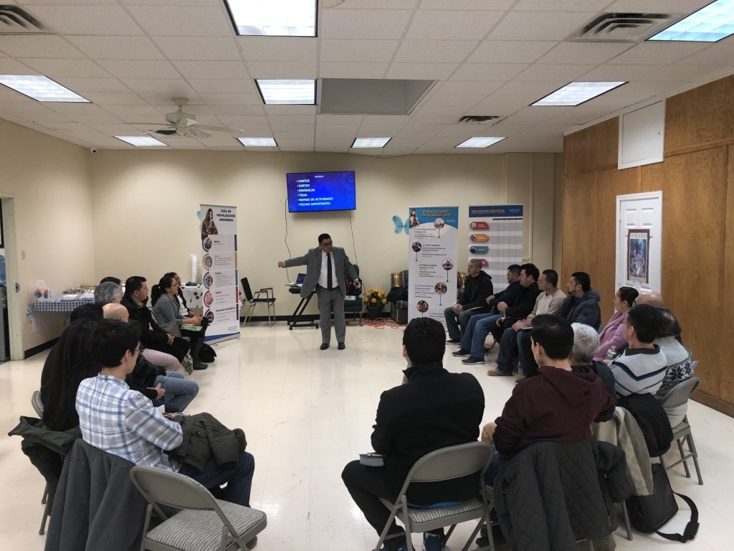
La Escuela de Líderes : “ELÍ”

Slide 17
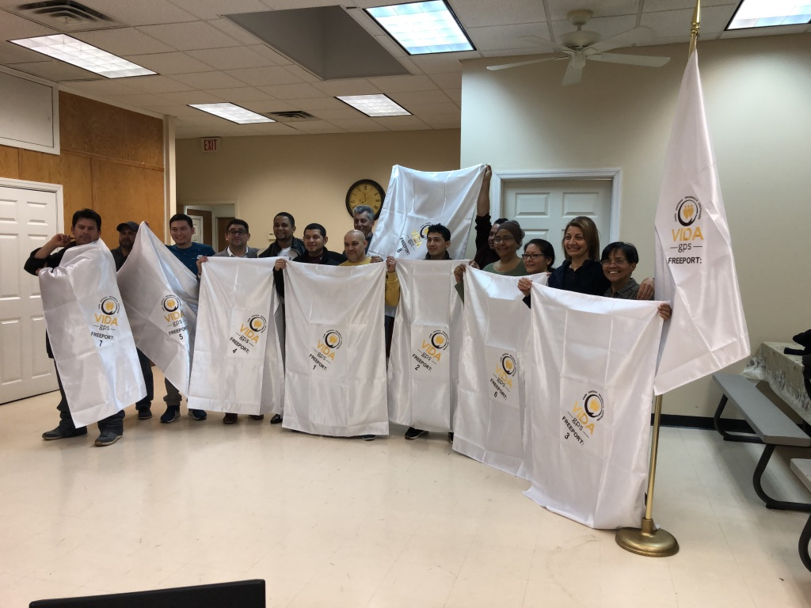
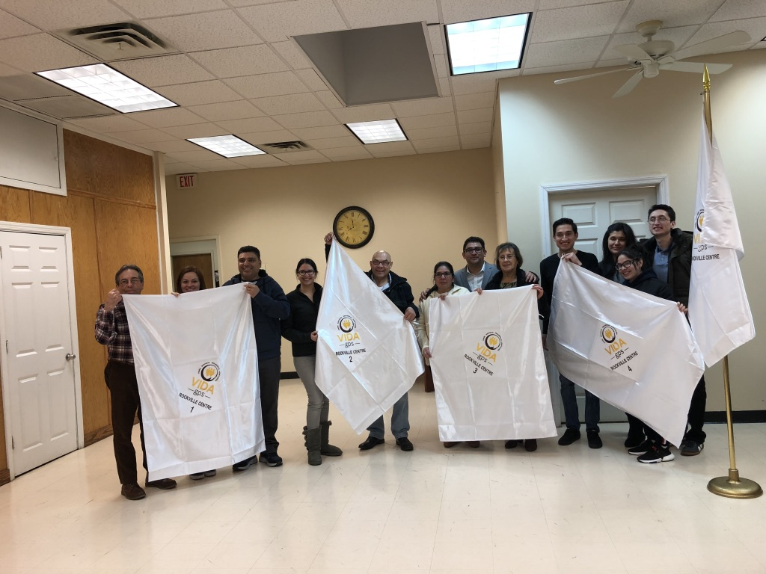

Slide 18
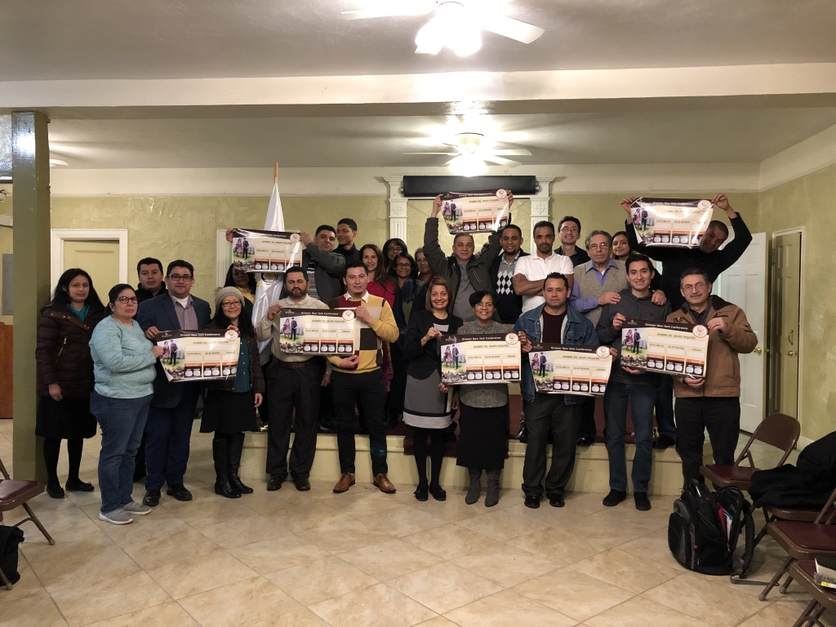

Slide 19

4. PROMUEVE EL CRECIMIENTO ESPIRITUAL Y NUMÉRICO DE LA IGLESIA

Slide 21
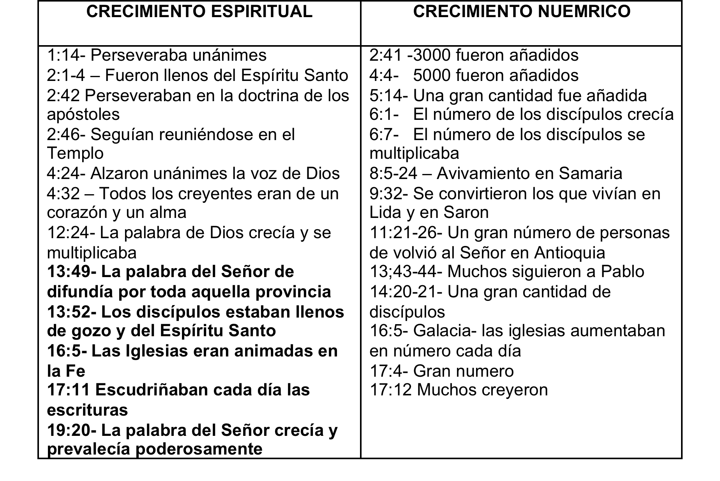

Slide 22
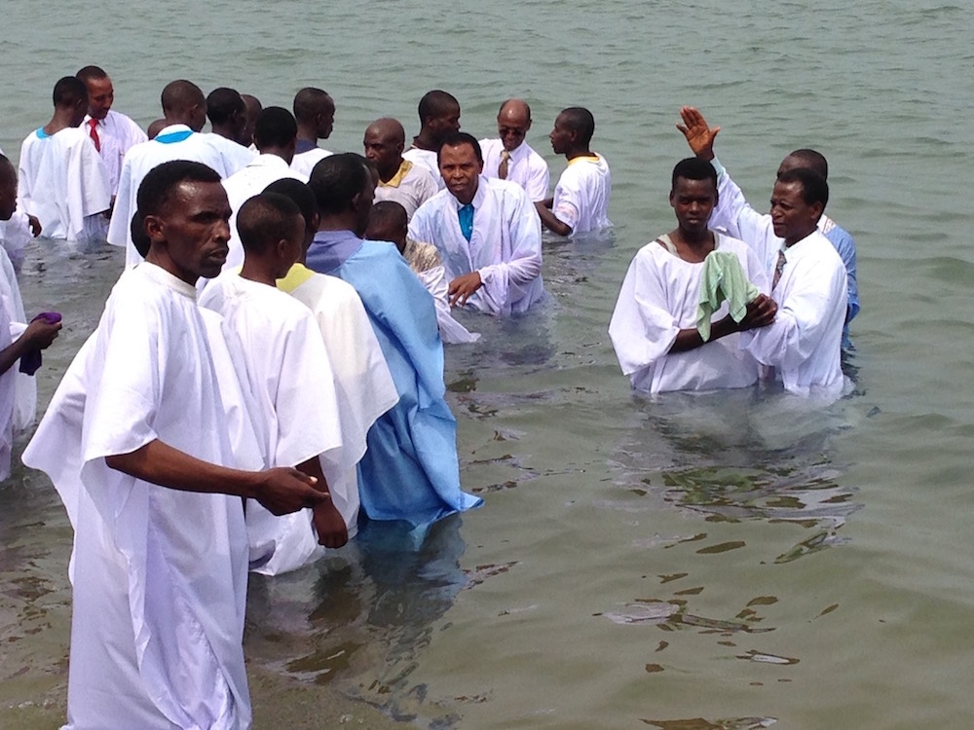
5. TIENE UNA GRAN CAPACIDAD PARA MOVILIZAR A LA IGLESIA
Notes:
TIENE UNA GRAN CAPACIDAD PARA MOVILIZAR A LA IGLESIA: Una iglesia que está organizada en pequeños grupos llega a funcionar como un disciplinado ejército. Es ahí donde todos tienen responsabilidades y las tareas son designadas a cada uno para evangelizar.
“El (Dios) se propone que aprendamos lecciones de orden y organización del orden perfecto instituido en los días de Moisés...” SC, 73.

Slide 24
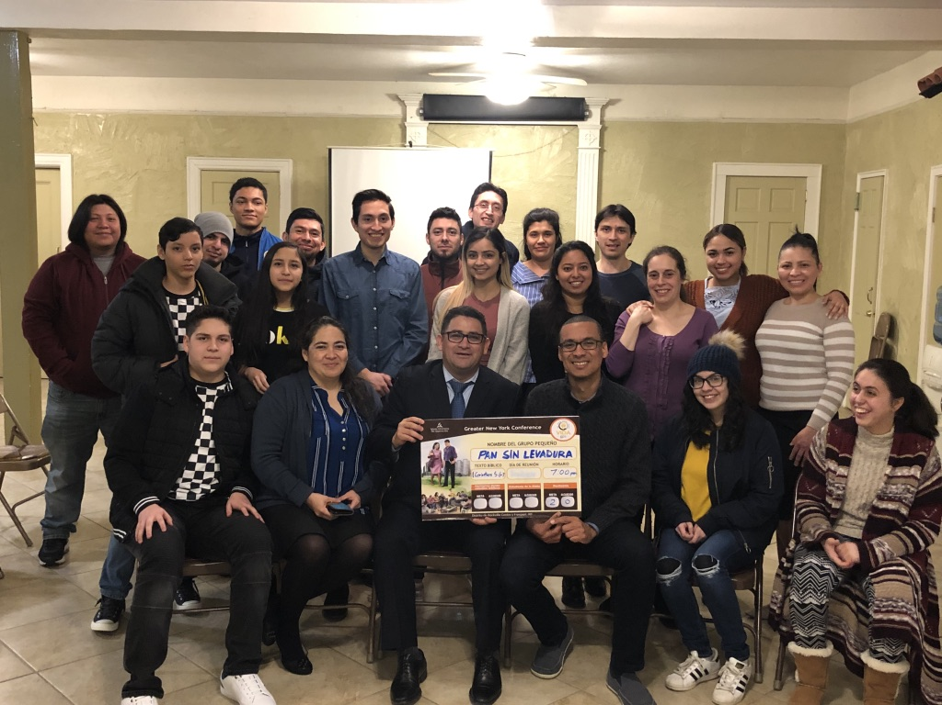
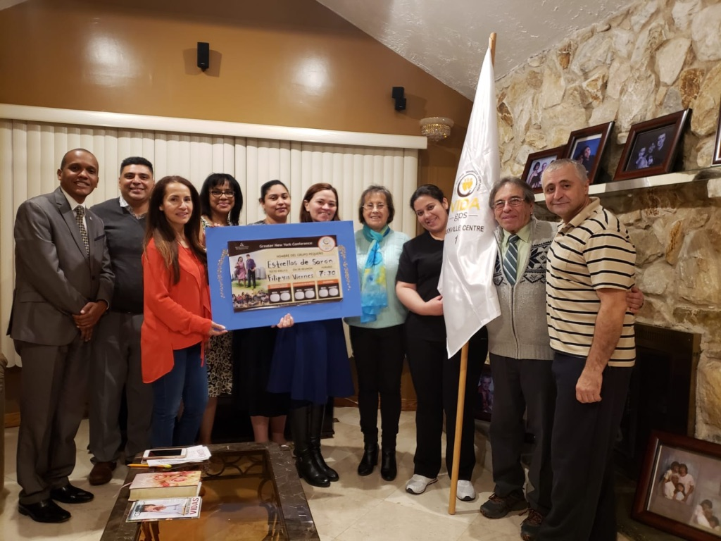

Slide 25
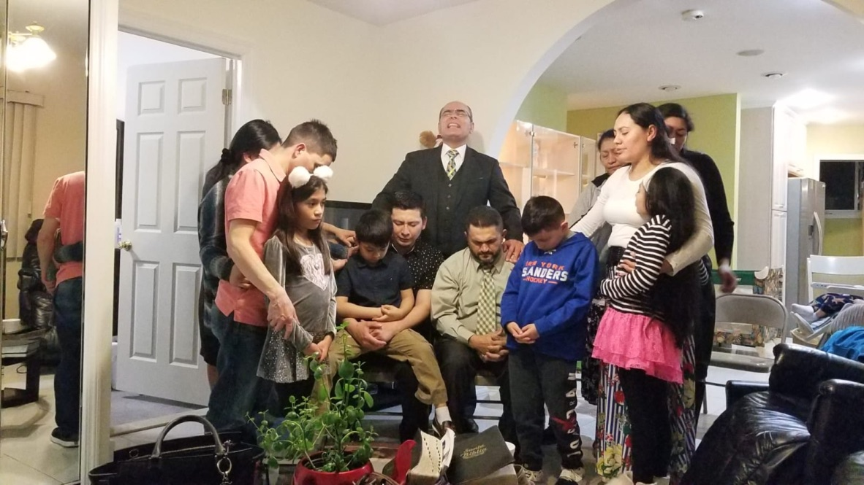


Slide 26
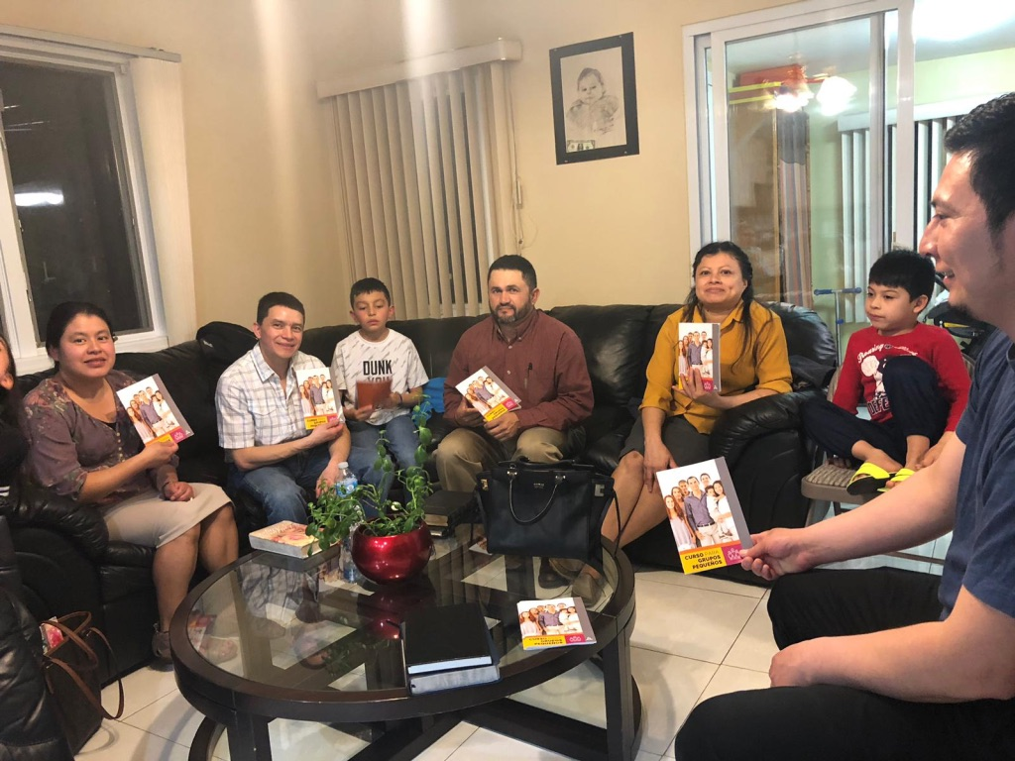

Slide 27

6. ES UN EXCELENTE MÉTODO DE CONSOLIDACION DE LOS NUEVOS CREYENTES:
Notes:
ES UN EXCELENTE MÉTODO DE CONSOLIDACION DE LOS NUEVOS CREYENTES: HECHOS 15:36
PROCESO DEL DISCIPULADO

Slide 28

7. ES UN PROGRAMA COMPARATIVAMENTE MUY ECONÓMICO
Notes:
ES UN PROGRAMA COMPARATIVAMENTE MUY ECONÓMICO: No se necesita de una gran logística. El plan de grupos puede ser realizado con un costo significativamente menor al de cualquier otro método de evangelismo

Slide 29
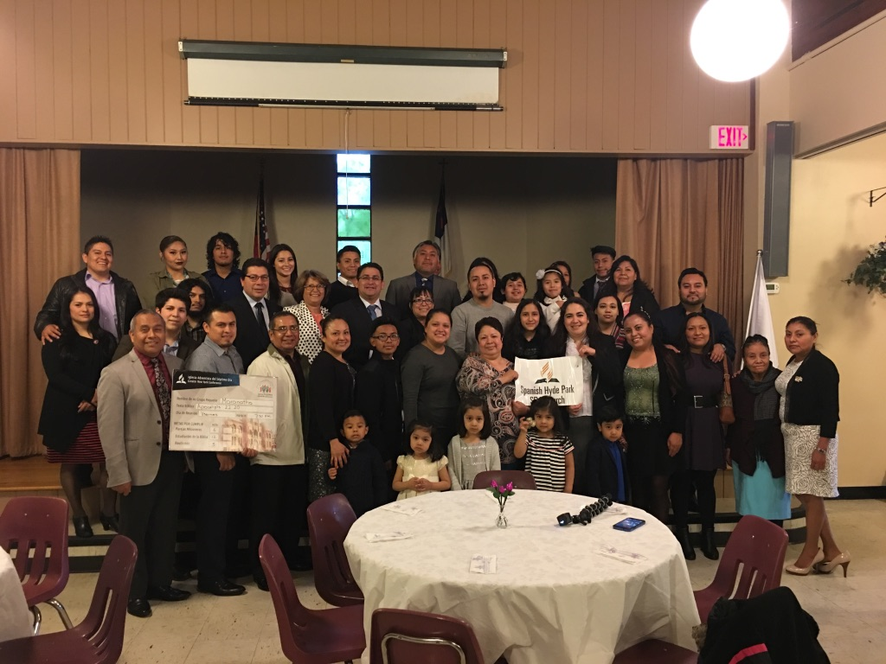
9. Listo para plantar una, o más iglesias

Slide 30
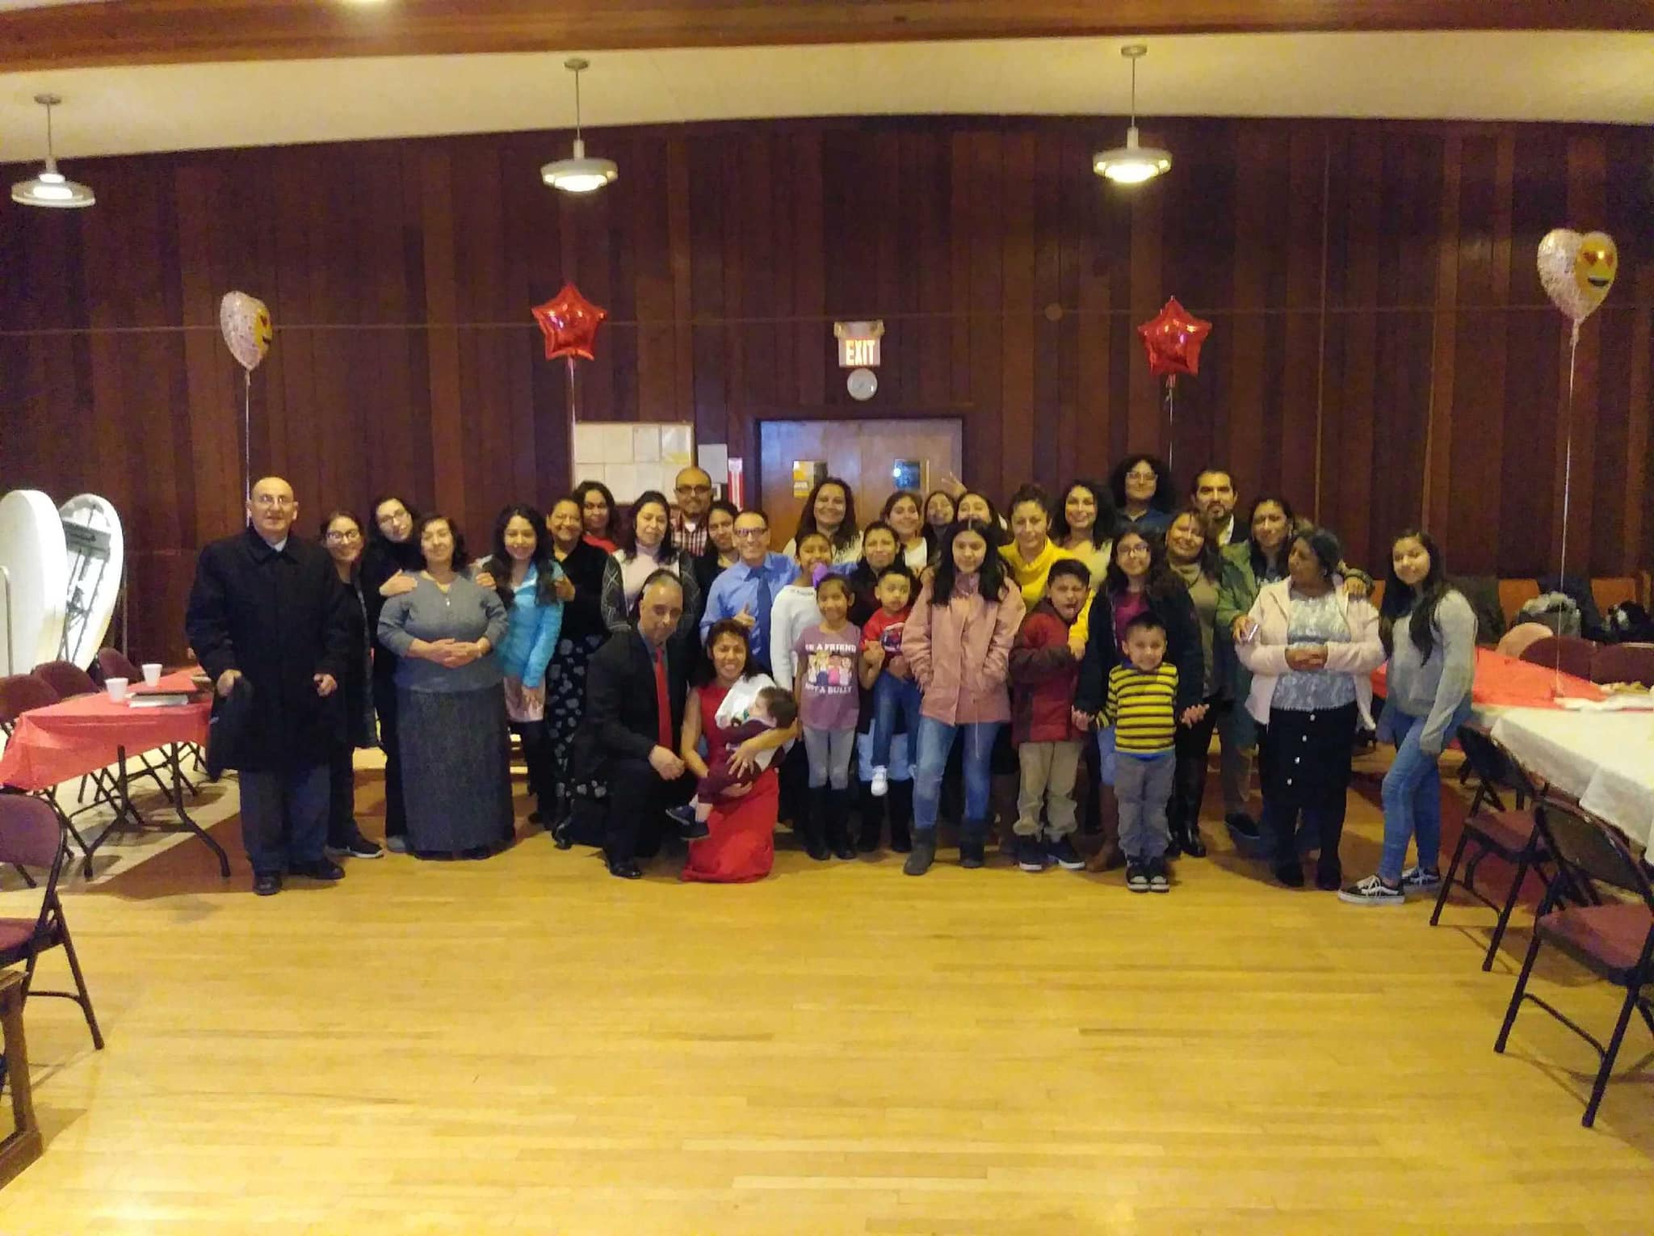

Slide 31
Unidades multiplicándose en Grupos pequeños

Slide 32
12 – 20
Hermanos

Slide 33
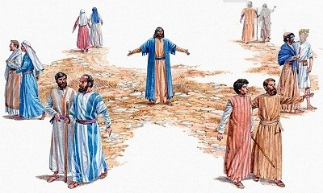
“Jesús no llama a los capacitados, capacita a los llamados”
“Una iglesia sin misión no es iglesia”
“Cuando Jesús te da una misión, te da su bendición”

